Slide 1
Algorithm Data Structure
danhit187@gmail.com Nguyễn Đức Anh

Slide 2
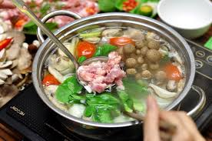
Struct
là một tập hợp của những kiểu dữ liệu khác nhau được gộp lại với một cái tên duy nhất.

Slide 3

Khi nào dùng struct
Dữ liệu mang tính đóng gói
Lặp đi lặp lại nhiều lần

Slide 4
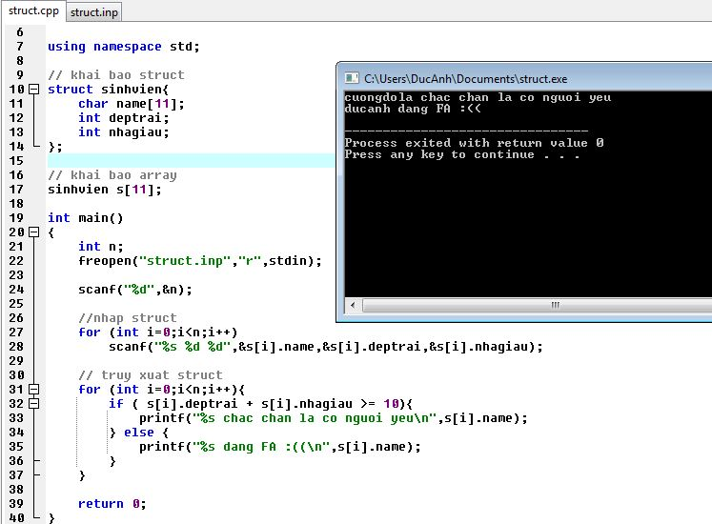
Demo

Slide 5
SIMULATION ALGORITHM
danhit187@gmail.com Nguyễn Đức Anh

Slide 6
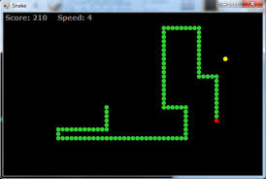

Ứng dụng
Mô phỏng vật thể di chuyển

Slide 7
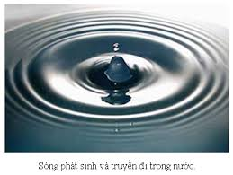
Ứng dụng
Hiệu ứng lan truyền, thay đổi trạng thái

Slide 8
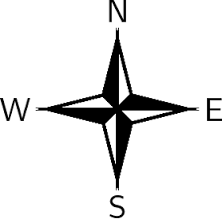
Simulation
 | -1 | 0 | 1
-1 |  | 0
0 | 3 |  | 1
1 |  | 2
Thực chất là sự dịch chuyển tọa độ

Slide 9
Simulation
Base của rất nhiều bài toán cụ thể
Tìm trạng thái
Tìm đường
Mô phỏng robot
Game
1
0

